Slide 1
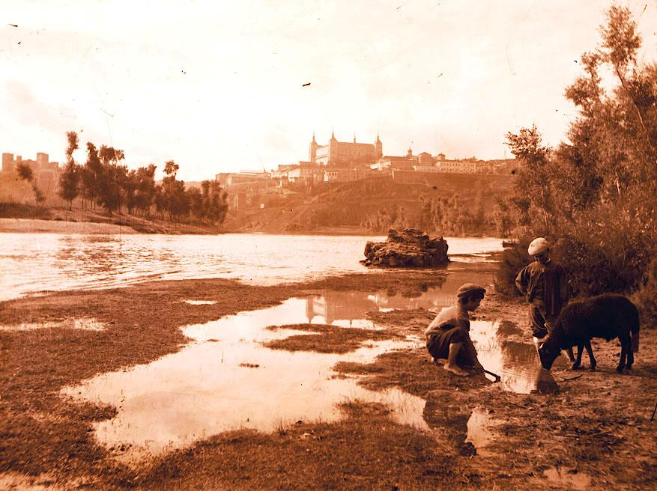
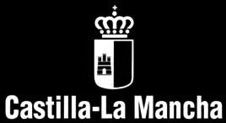
Pictorialismo
Archivo de la Imagen de Castilla-La Mancha
AHP Toledo. Fondo Rodríguez, fotografía atribuida a Pedro Román
© JUNTA DE COMUNIDADES DE CASTILLA-LA MANCHA

Slide 2
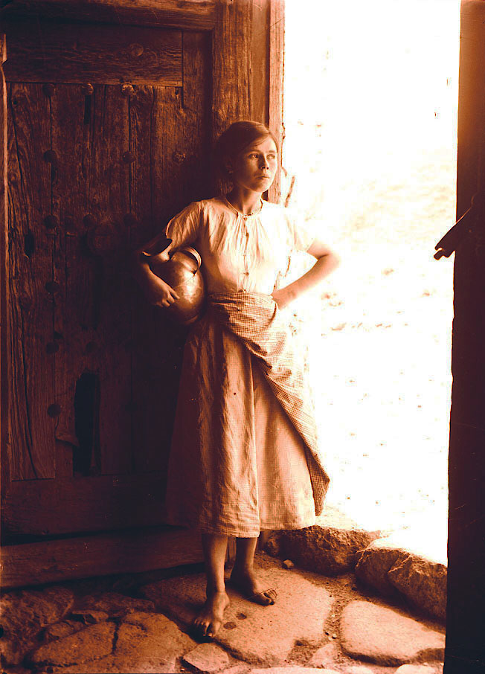
El Pictorialismo es un estilo exclusivamente fotográfico que nació a finales de 1860
y perduró hasta la segunda década del siglo XX.
La belleza es su motivo central, más que el estricto registro de la realidad.
En el aspecto formal priman la tonalidad y la composición.
En esencia, el Pictorialismo compone fotografías, recreándolas como si de pinturas se tratasen.
Las fotografías incluidas en esta exposición virtual pertenecen al Fondo Rodríguez, custodiado en el Archivo Histórico Provincial de Toledo, y al fondo Carlos Vázquez, del Museo de Ciudad Real.
© JUNTA DE COMUNIDADES DE CASTILLA-LA MANCHA
AHP Toledo. Fondo Rodríguez, fotografía atribuida a Pedro Román

Slide 3
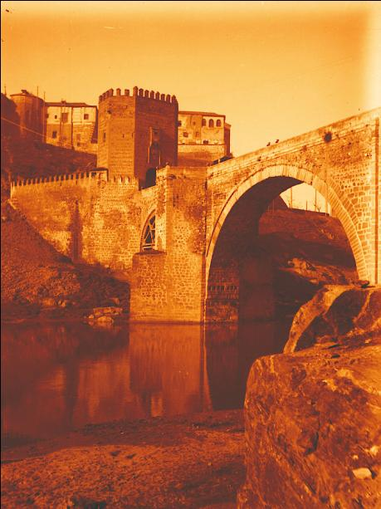
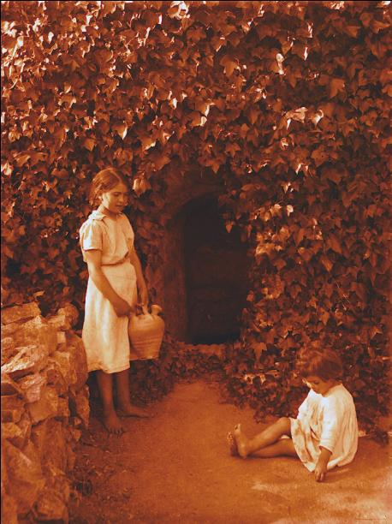
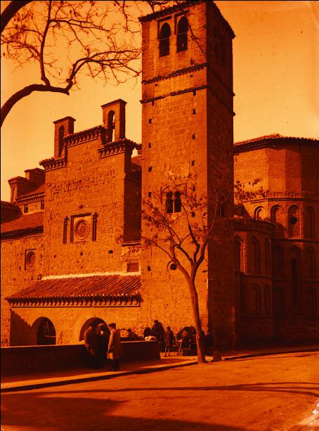
Los primeros pictorialistas eran fotógrafos aficionados de clase alta, aristócratas y burgueses, lo que les permitía acceder a la tecnología fotográfica más sofisticada del momento. Pretendían separarse de las costumbres fotográficas de la época, pues consideraban que la fotografía utilitaria no era “artística”.
© JUNTA DE COMUNIDADES DE CASTILLA-LA MANCHA
© JUNTA DE COMUNIDADES DE CASTILLA-LA MANCHA
© JUNTA DE COMUNIDADES DE CASTILLA-LA MANCHA
AHP Toledo. Fondo Rodríguez, fotografías atribuidas a Pedro Román

Slide 4
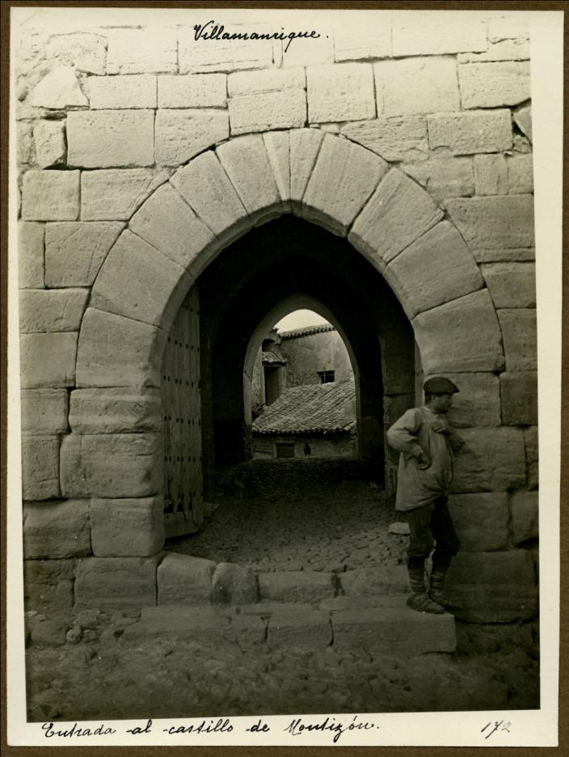
Para el pictorialista la fotografía era una obra de arte sólo si prevalecía lo bello sobre la representación realista de lo fotografiado.
Su objetivo : lograr que las fotografías
se asemejaran a pinturas, grabados o dibujos.
© JUNTA DE COMUNIDADES DE CASTILLA-LA MANCHA
1896. Villamanrique, entrada al Castillo de Montizón. Carlos Vázquez Úbeda. Museo de Ciudad Real .

Slide 5
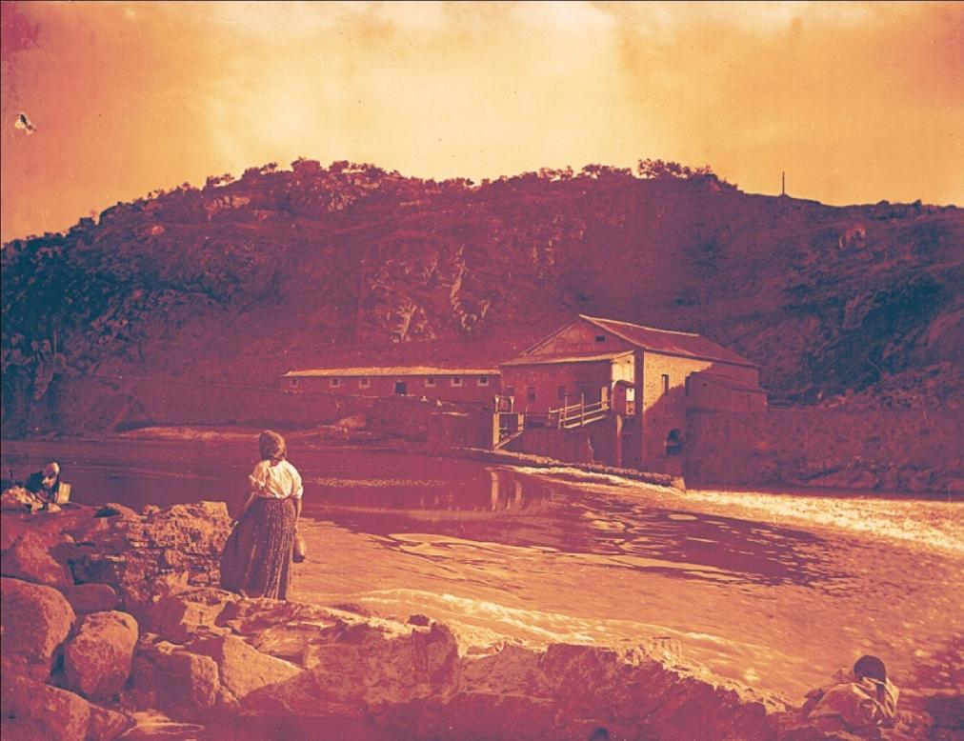
El fotógrafo pictorialista
recurre habitualmente
a la manipulación técnica
de las imágenes con fines
formalmente estéticos.
© JUNTA DE COMUNIDADES DE CASTILLA-LA MANCHA
AHP Toledo. Fondo Rodríguez, fotografía atribuida a Pedro Román

Slide 6
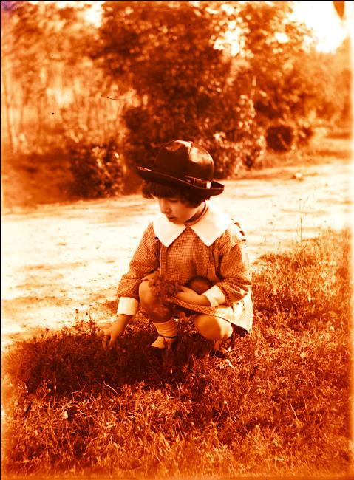
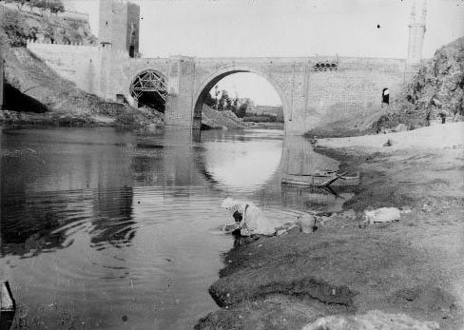
Es la “fotografía concebida como un esfuerzo de poetización de la realidad” (Joan Fontcuberta).
© JUNTA DE COMUNIDADES DE CASTILLA-LA MANCHA
© JUNTA DE COMUNIDADES DE CASTILLA-LA MANCHA
AHP Toledo. Fondo Rodríguez, fotografías atribuidas a Pedro Román

Slide 7
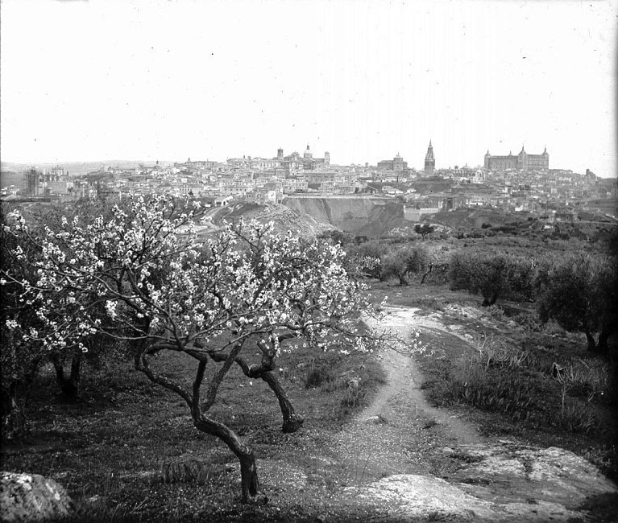
El Pictorialismo llegó a España tardíamente, iniciado el siglo XX,
y perduró algunas décadas más
que en el resto de países.
Aquí también sus inicios están ligados
a la alta sociedad y fue seguido
por profesionales y aficionados
(entre ellos pintores).
© JUNTA DE COMUNIDADES DE CASTILLA-LA MANCHA
AHP Toledo. Fondo Rodríguez, fotografía atribuida a Pedro Román

Slide 8
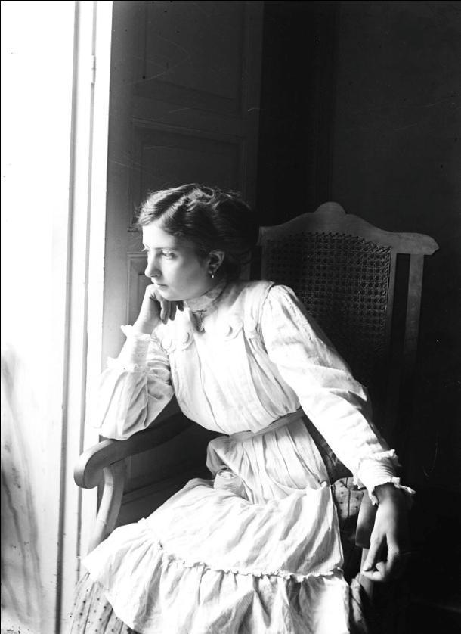
Una amplia muestra de este estilo aparece en las fotografías depositadas en el Archivo Histórico Provincial de Toledo.
Merece especial mención la colección de placas de cristal producidas por el pintor Pedro Román Martínez (1878-1948), profesor de dibujo en la Escuela de Artes y Oficios de Toledo. Centró su trabajo en el paisaje (Toledo y la sierra de Alcaraz especialmente) y en el retrato. Sus encuadres y las poses de sus retratos están tan estudiados que hacen pensar en verdaderas composiciones concebidas para ser trasladadas al lienzo..
(Imágenes de un siglo. Fotografías de la Casa Rodríguez. Toledo 1.884-1.984, Manuel Carrero de Dios y otros. Madrid: JCCM, 1987)
© JUNTA DE COMUNIDADES DE CASTILLA-LA MANCHA
AHP Toledo. Fondo Rodríguez, fotografía atribuida a Pedro Román

Slide 9
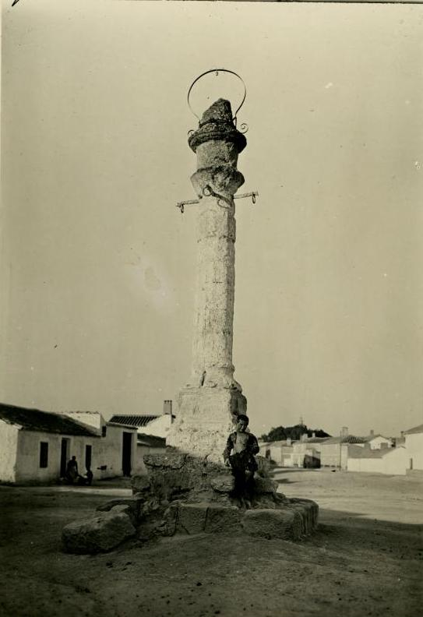
En el Museo de Ciudad Real se conserva un grupo de fotografías producidas por el pintor Carlos Vázquez Úbeda (1869-1944).
Nacido en Ciudad Real. Reconocido y famoso en los años finales del XIX y en el primer tercio del XX, fue amigo personal de Sorolla, quien sin duda influyó en su pintura.
Realizó una serie de fotografías de carácter artístico en sus viajes por La Mancha (1896,) capturando los paisajes y el aroma de El Quijote.
El hijo del ahorcado. Argamasilla de Alba (1896). Carlos Vázquez Úbeda. Museo de Ciudad Real.
© JUNTA DE COMUNIDADES DE CASTILLA-LA MANCHA

Slide 10
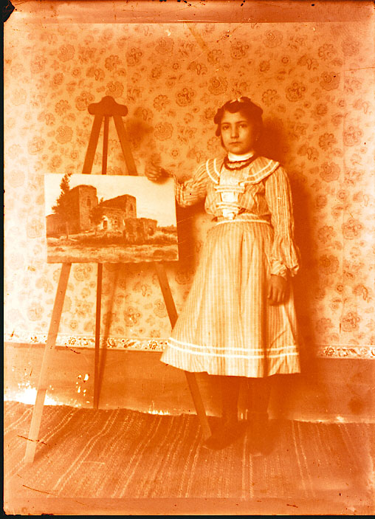
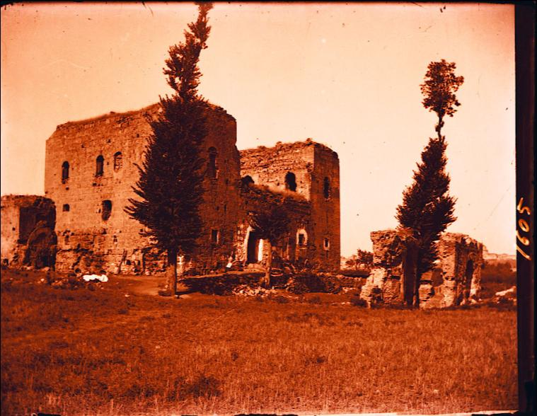
© JUNTA DE COMUNIDADES DE CASTILLA-LA MANCHA
De la fotografía al lienzo, del lienzo a la fotografía.
AHP Toledo. Fondo Rodríguez, fotografías atribuidas a Pedro Román
© JUNTA DE COMUNIDADES DE CASTILLA-LA MANCHA

Slide 11
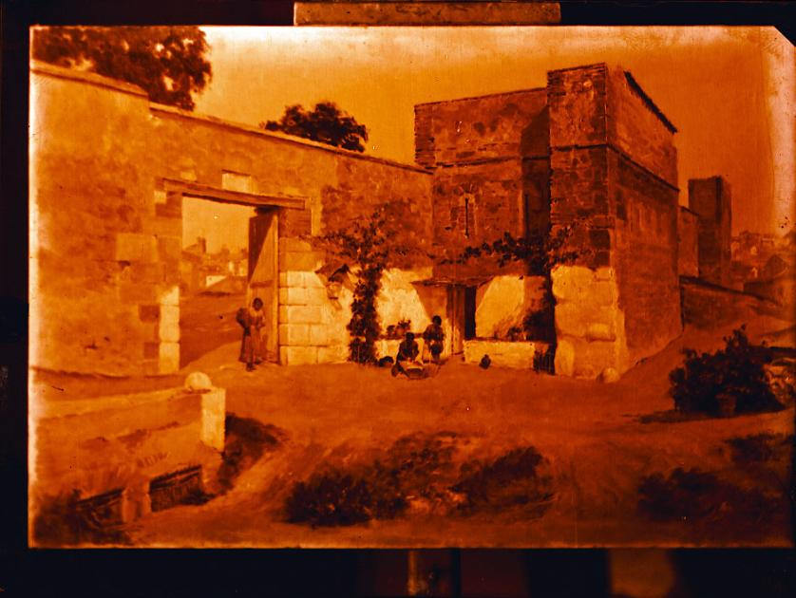
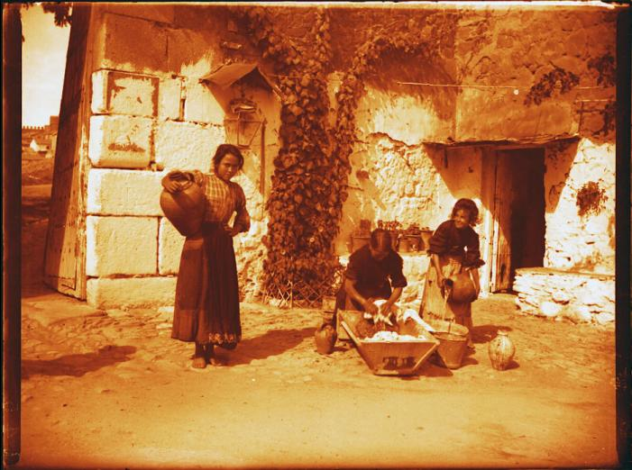
© JUNTA DE COMUNIDADES DE CASTILLA-LA MANCHA
Detalle pictórico y fotografía.
AHP Toledo. Fondo Rodríguez, fotografías atribuidas a Pedro Román
© JUNTA DE COMUNIDADES DE CASTILLA-LA MANCHA

Slide 12
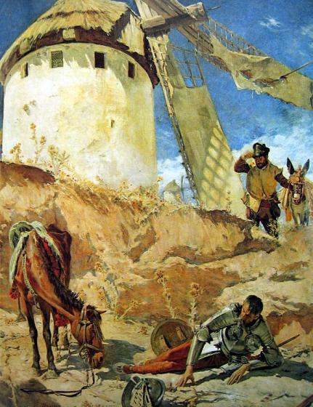
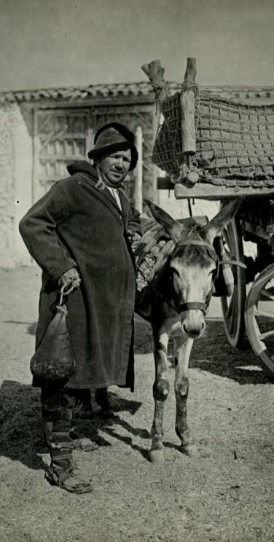
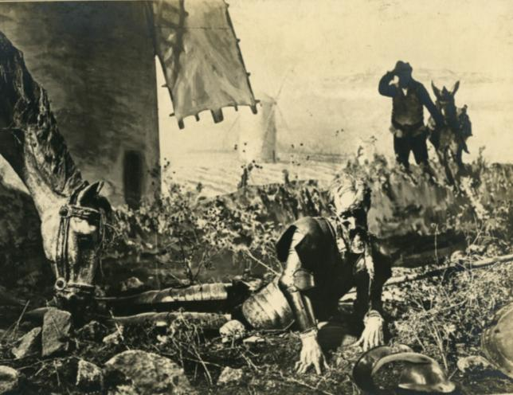
1
2
3
© JUNTA DE COMUNIDADES DE CASTILLA-LA MANCHA
© JUNTA DE COMUNIDADES DE CASTILLA-LA MANCHA
© JUNTA DE COMUNIDADES DE CASTILLA-LA MANCHA
© JUNTA DE COMUNIDADES DE CASTILLA-LA MANCHA
1898. La aventura de los Molinos. Carlos Vázquez. Úbeda Diputación Provincial de Ciudad Real
1896. Sancho Panza. Carlos Vázquez Úbeda. Museo de Ciudad Real.
1929. Diorama . Carlos Vázquez Úbeda y Vicente Navarro para la Exposición Universal de Barcelona.

Slide 13
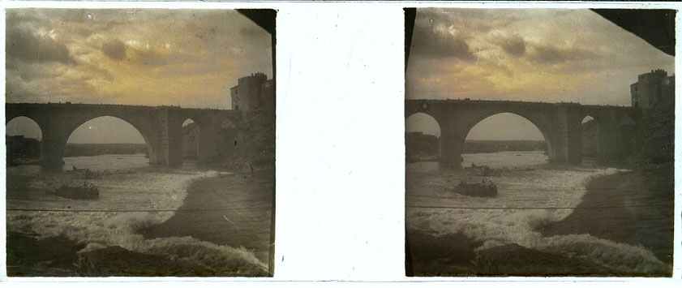
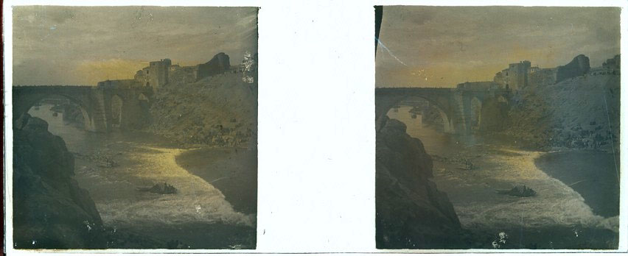
© JUNTA DE COMUNIDADES DE CASTILLA-LA MANCHA
¿Grabados? ¿Fotografías?
© JUNTA DE COMUNIDADES DE CASTILLA-LA MANCHA
AHP Toledo. Fondo Rodríguez, fotografías atribuidas a Pedro Román

Slide 14
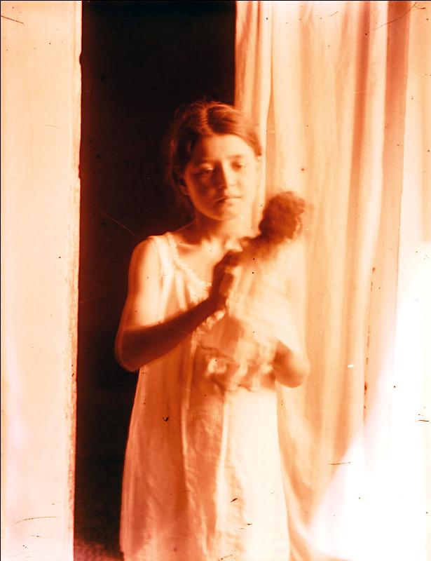
“No hay una sola manera de ser Pictorialista”
(Historia general de la fotografía, de Marie-Loup Sougez y otros.
Madrid: Cátedra, 2007).
Tecnología:
Se emplean objetivos especiales, o se prescinde de ellos, para conseguir efectos particulares.
Suave desenfoque o flou.
Trabajo de laboratorio. Algunos utilizan procedimientos fotográficos más elaborados.
Las “impresiones nobles”, alteración de los positivos con fines “artísticos”.
© JUNTA DE COMUNIDADES DE CASTILLA-LA MANCHA
AHP Toledo. Fondo Rodríguez, fotografía atribuida a Pedro Román

Slide 15
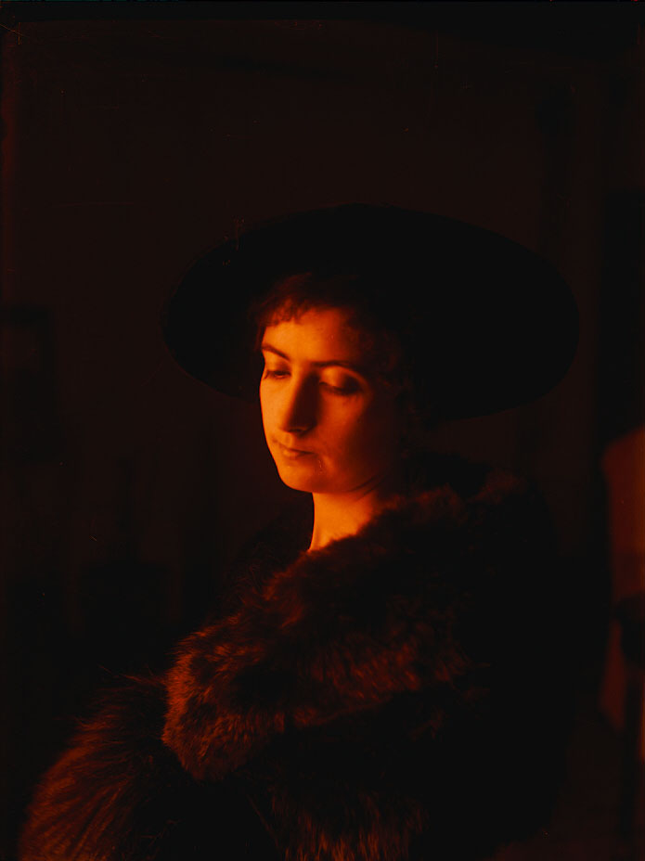
Influjo de la Pintura Simbolista
“con su gusto por la figura femenina […], ensimismada en interiores
o en contacto con la naturaleza,
pero siempre rodeada de misterio”.
(Historia general de la fotografía,
de Marie-Loup Sougez y otros.
Madrid: Cátedra, 2007).
© JUNTA DE COMUNIDADES DE CASTILLA-LA MANCHA
AHP Toledo. Fondo Rodríguez, fotografía atribuida a Pedro Román

Slide 16
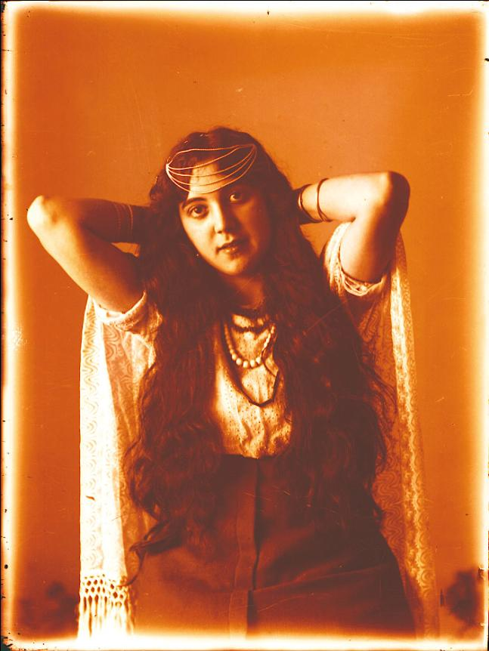
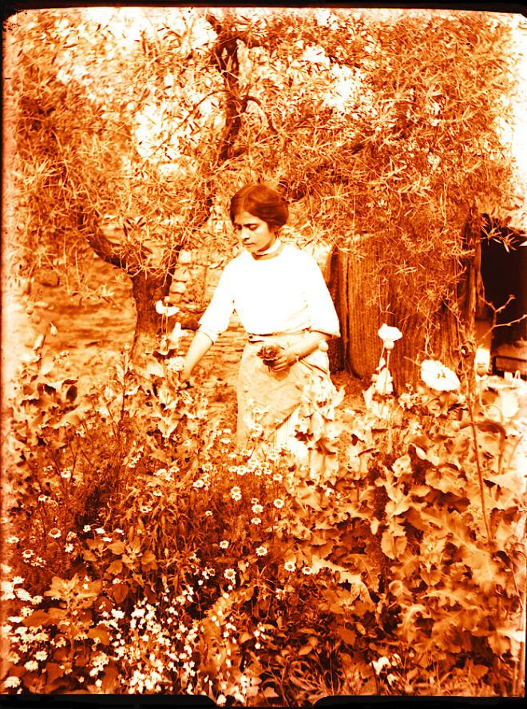
© JUNTA DE COMUNIDADES DE CASTILLA-LA MANCHA
© JUNTA DE COMUNIDADES DE CASTILLA-LA MANCHA
© JUNTA DE COMUNIDADES DE CASTILLA-LA MANCHA
AHP Toledo. Fondo Rodríguez, fotografías atribuidas a Pedro Román

Slide 17
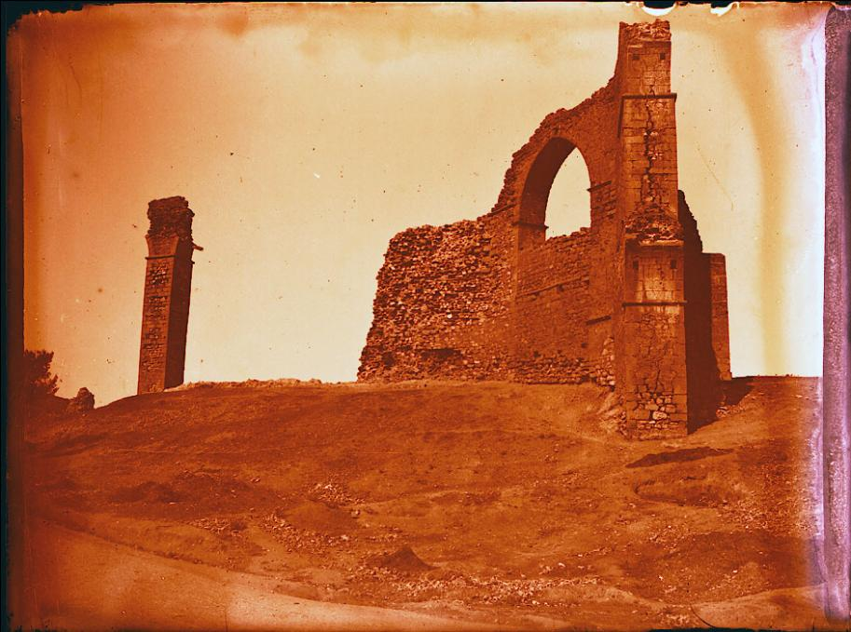
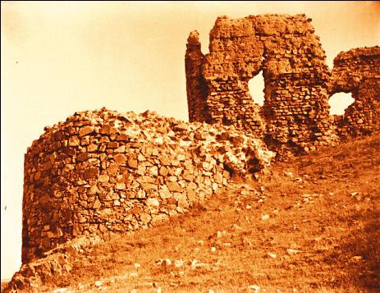
Influjo de la Pintura Romántica
Gusto por las ruinas con un cierto halo evocador, las escenas folclóricas, costumbristas y populares.
© JUNTA DE COMUNIDADES DE CASTILLA-LA MANCHA
© JUNTA DE COMUNIDADES DE CASTILLA-LA MANCHA
AHP Toledo. Fondo Rodríguez, fotografías atribuidas a Pedro Román

Slide 18
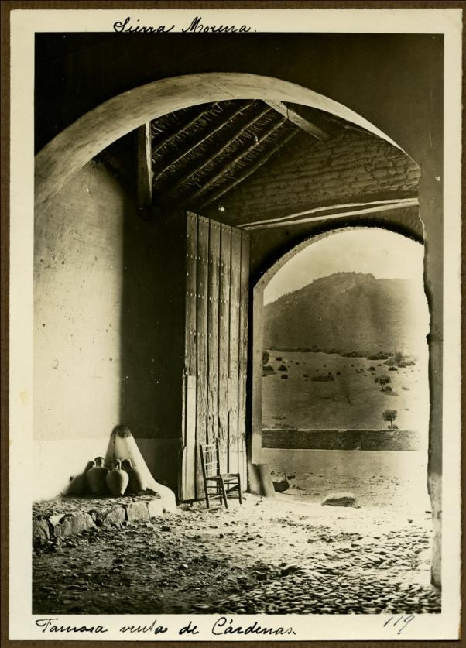
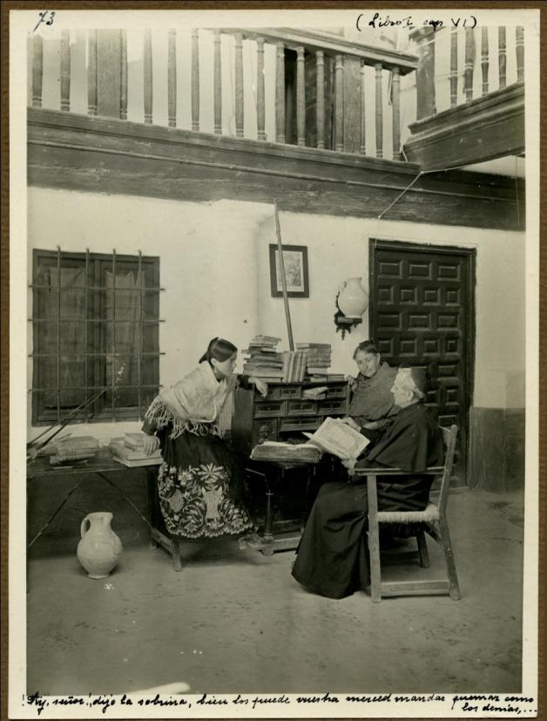
© JUNTA DE COMUNIDADES DE CASTILLA-LA MANCHA
© JUNTA DE COMUNIDADES DE CASTILLA-LA MANCHA
Escenas Cervantinas. 1896. Carlos Vázquez Úbeda. Museo de Ciudad Real.

Slide 19
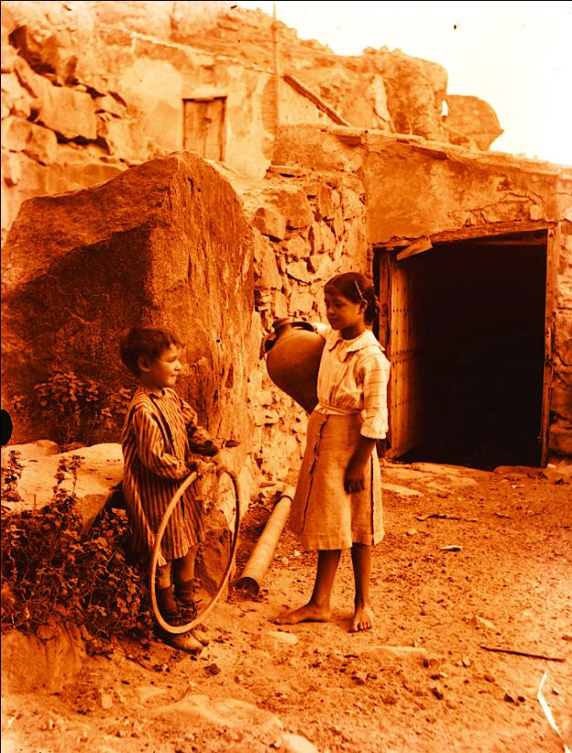
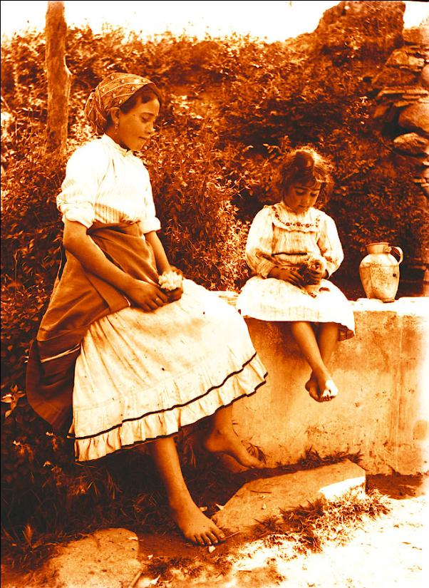
© JUNTA DE COMUNIDADES DE CASTILLA-LA MANCHA
© JUNTA DE COMUNIDADES DE CASTILLA-LA MANCHA
AHP Toledo. Fondo Rodríguez, fotografías atribuidas a Pedro Román.

Slide 20
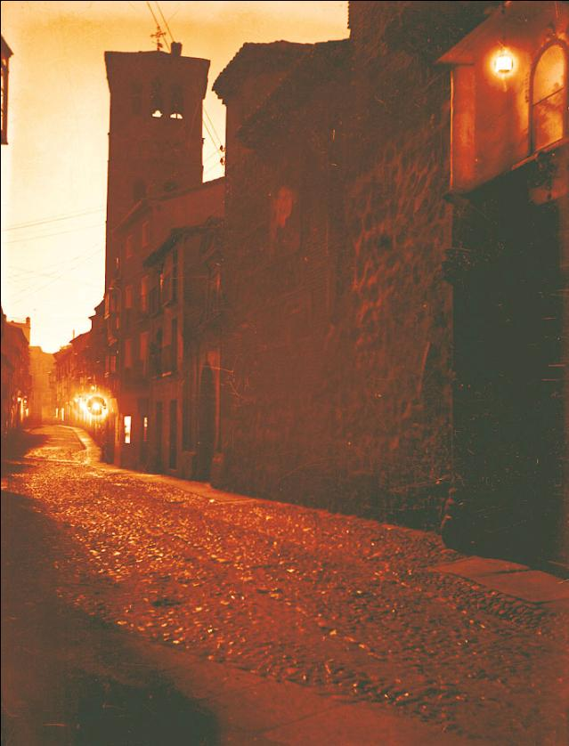
Influjo Impresionista
Imágenes de paisajes o estampas urbanas captadas en un instante en el que la luz incide de una forma concreta.
© JUNTA DE COMUNIDADES DE CASTILLA-LA MANCHA
AHP Toledo. Fondo Rodríguez, fotografía atribuida a Pedro Román.

Slide 21
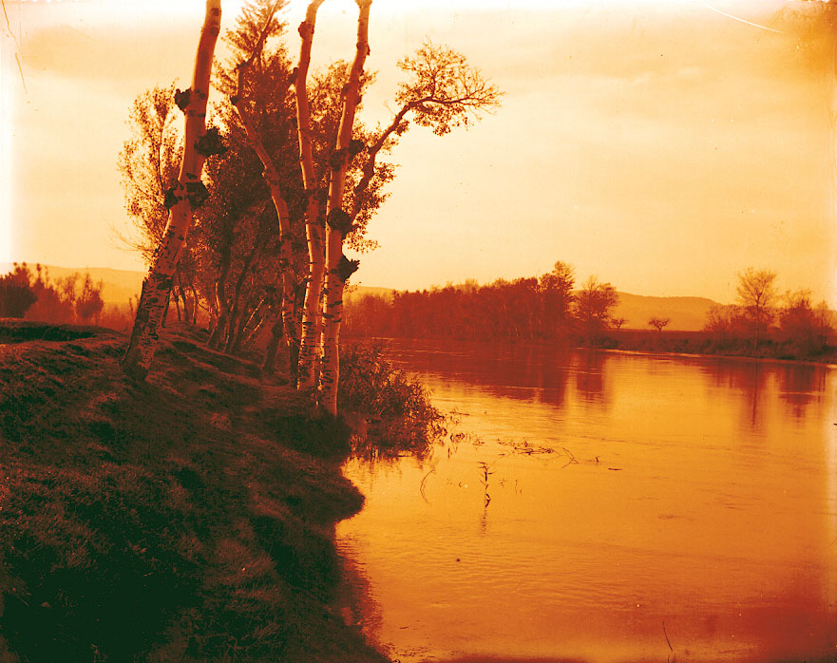
© JUNTA DE COMUNIDADES DE CASTILLA-LA MANCHA
AHP Toledo. Fondo Rodríguez, fotografía atribuida a Pedro Román.

Slide 22
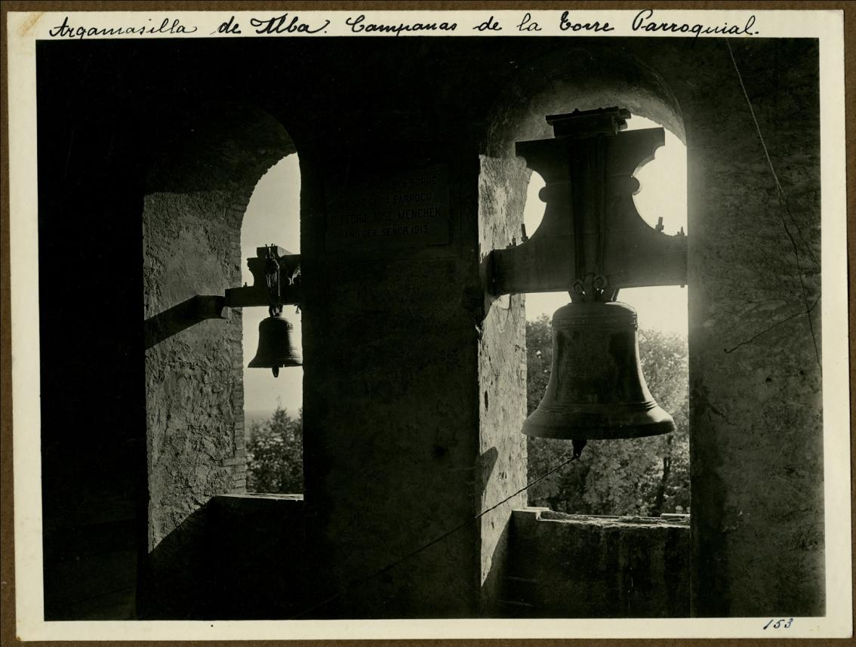
© JUNTA DE COMUNIDADES DE CASTILLA-LA MANCHA
1896. Carlos Vázquez Úbeda. Museo de Ciudad Real

Slide 23
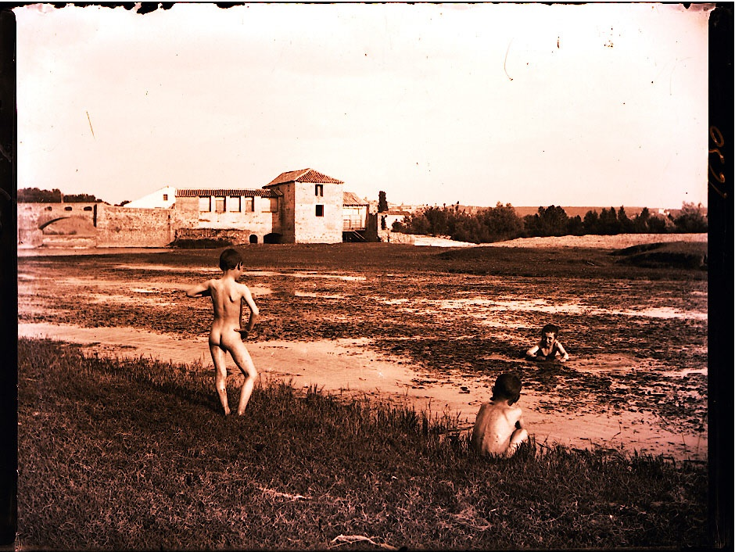
Sorolla marcó a varias generaciones de pintores y fotógrafos. Aquí el Mediterráneo se sustituye por el río Tajo.
© JUNTA DE COMUNIDADES DE CASTILLA-LA MANCHA
AHP Toledo. Fondo Rodríguez, fotografía atribuida a Pedro Román

Slide 24
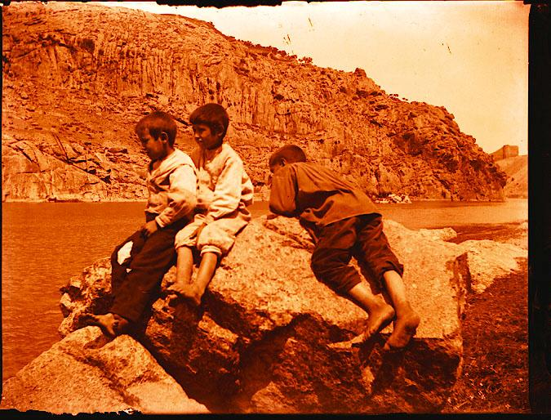
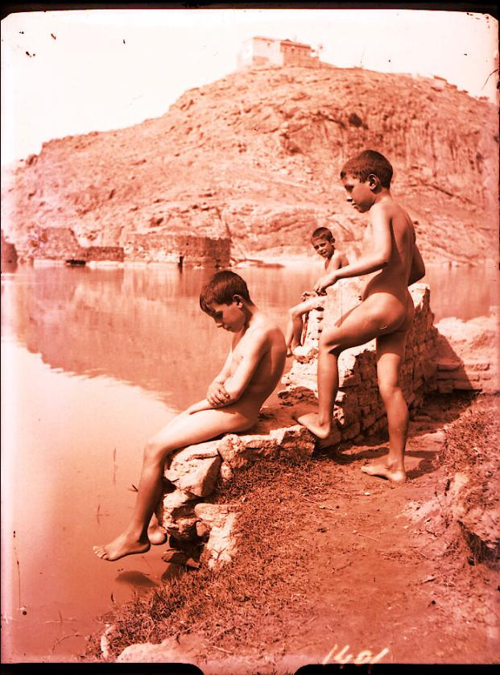
© JUNTA DE COMUNIDADES DE CASTILLA-LA MANCHA
© JUNTA DE COMUNIDADES DE CASTILLA-LA MANCHA
AHP Toledo. Fondo Rodríguez, fotografías atribuidas a Pedro Román

Slide 25
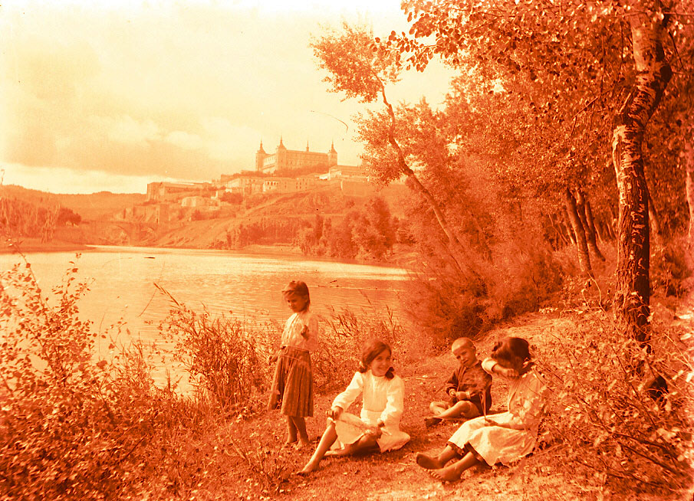
Pictorialismo
Archivo Histórico Provincial de Toledo
AHP Toledo. Fondo Rodríguez, fotografía atribuida a Pedro Román
© JUNTA DE COMUNIDADES DE CASTILLA-LA MANCHA

